Slide 1


Slide 2


Slide 3
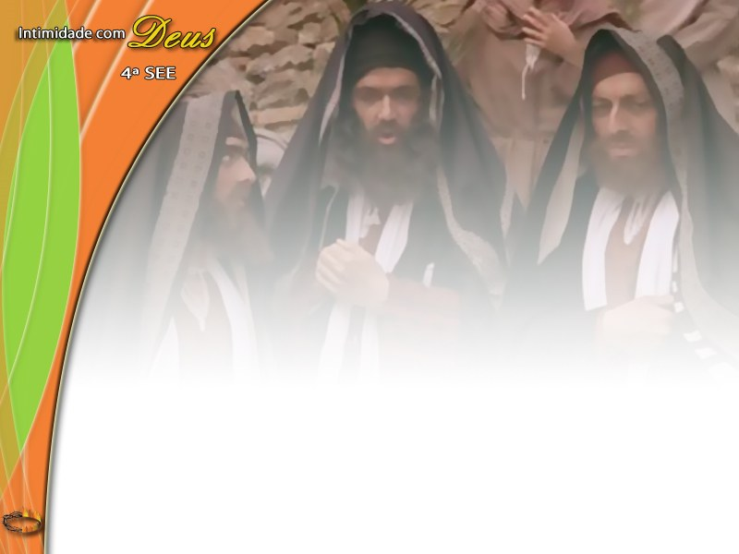
“A prática do jejum como uma disciplina espiritual é defendida e praticada pelos mais diferentes segmentos religiosos... Acreditavam que essa experiência proporcionava uma abertura para a influência divina”
(C. Brown, O Novo Dicionário
Internacional de Teologia, v. 2, p. 475, 476).

Slide 4

Necessitamos entender o que é e o que não é jejum,
a relevância dele no ministério de Cristo,
qual é o seu sentido amplo,

Slide 5
e a importância dessa disciplina em nosso preparo diário para a comunhão com Cristo.

Slide 6

I. O que o jejum não é

Slide 7
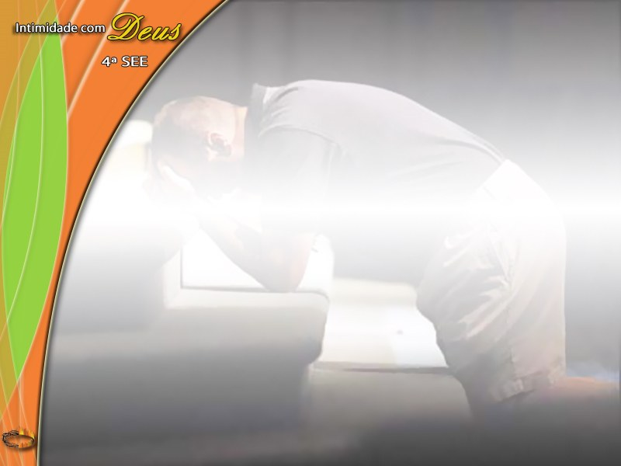
1. Não é penitência

Slide 8

A Bíblia deixa claro que o perdão e a purificação vêm pelo arrependimento, confissão e abandono do pecado.

Slide 9
“Se confessarmos os nossos pecados, Ele é fiel e justo para nos perdoar os pecados e nos purificar de toda injustiça”
(1Jo 1:9).

Slide 10

2. Não é um ritual público de tristeza para mostrar superioridade

Slide 11
Nos dias de Cristo, era comum os fariseus jejuar para mostrar uma fachada externa de “santidade”.

Slide 12

“Quando jejuardes, não vos mostreis contristados como os hipócritas; porque desfiguram o rosto
com o fim de parecer aos homens que jejuam. Em verdade vos digo que
eles já receberam a recompensa’’
(Mt 6:16).

Slide 13

3. Não é greve de fome

Slide 14

O jejum não deve ser usado para chamar
a atenção de Deus e das pessoas para alcançar nossos objetivos e metas.

Slide 15
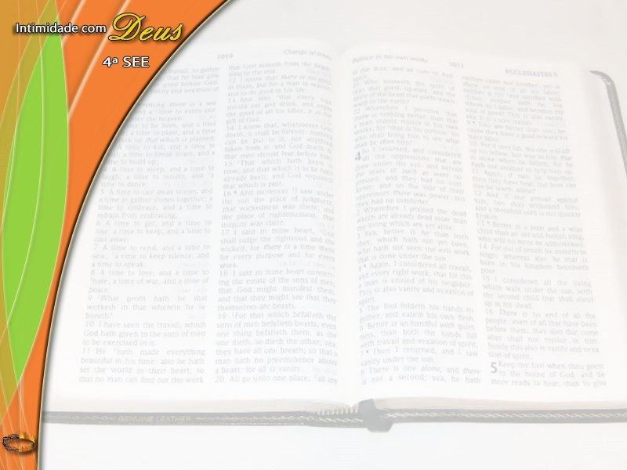
“Eis que, no dia em que jejuais, cuidais de vossos próprios interesses
e exigis que se faça todo o vosso trabalho.”
(Is 58:3)

Slide 16

“É verdade que há pessoas com mente desequilibrada que se consideram muito religiosas e que impõem
a si mesmas jejum e oração com prejuízo de sua saúde...”
(Testemunhos Para a Igreja,
v. 3 p. 172, 173).

Slide 17
II. O que é o jejum

Slide 18

O sentido teológico do jejum transcende o ato de abster-se de alimento
por um determinado período de tempo.

Slide 19

“O jejum é a oração
do corpo”

Slide 20
O jejum é o momento em que a pessoa se priva daquilo de que
gosta e lhe satisfaz, e se entrega sem reservas à comunhão íntima com seu Criador e Salvador.

Slide 21

“O espírito do verdadeiro
jejum e oração é o espírito que rende a Deus mente, coração e vontade”
(Ellen G. White, Conselhos Sobre o Regime Alimentar, p. 189).

Slide 22

O jejum pode ser total ou parcial. O uso de água
deve ser normal em qualquer opção de jejum.

Slide 23
III. O jejum no ministério de Cristo

Slide 24
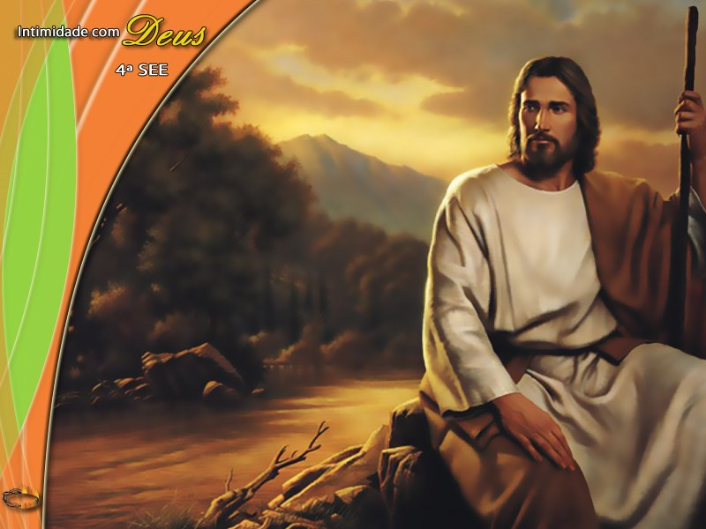
Logo depois de Seu batismo e antes de começar Seu ministério, Jesus jejuou 40 dias e 40 noites.

Slide 25
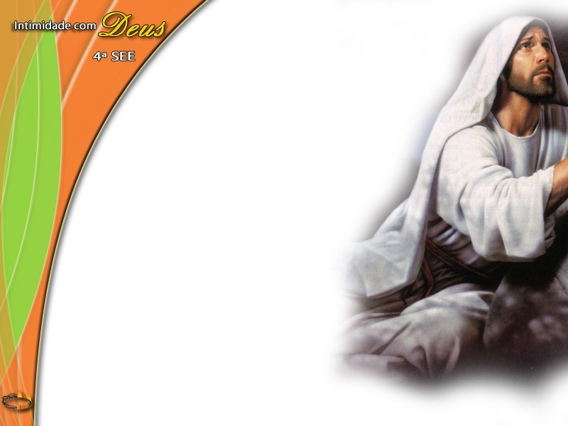
“O grande objetivo por que Cristo suportou
aquele longo jejum no deserto, foi ensinar-nos a necessidade da abnegação e da temperança”
(Conselhos sobre Saúde, p. 125).

Slide 26
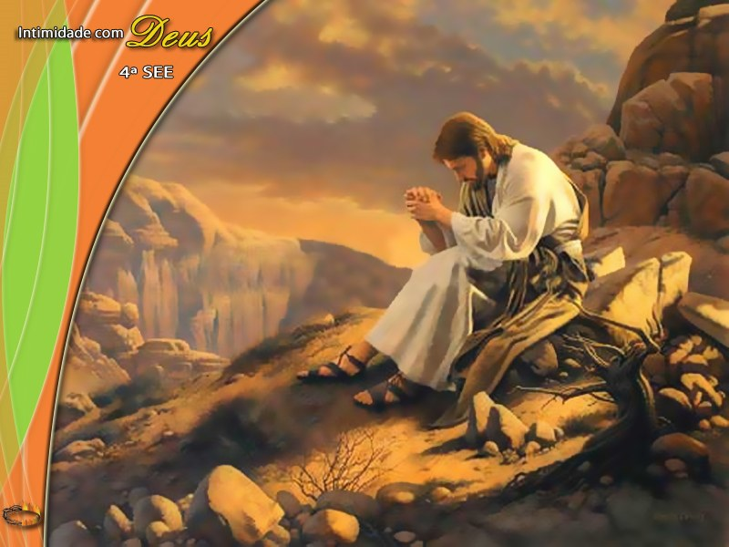
Não foi sem lutas e dificuldades que Cristo venceu e subjugou o
apetite. Satanás usou as mesmas armas que levaram nossos pais à
queda.

Slide 27

“Não só de
pão viverá o homem, mas de toda palavra que procede da boca de
Deus”
(Mt 4:4).

Slide 28

Cristo deixa clara a receita para se vencer as confederações satânicas: comunhão com Deus por meio do estudo da Bíblia,
oração e jejum.

Slide 29
IV. sentido amplo do jejum

Slide 30

Eis que para contendas e debates jejuais, e para ferirdes com punho iníquo; não jejueis como hoje, para fazer ouvir a vossa voz no alto.
Isa. 58:4

Slide 31
Então romperá a tua luz como a alva, e a tua cura apressadamente brotará, e a tua justiça irá adiante de ti, e a glória do SENHOR será a tua retaguarda.
Isa. 58:8

Slide 32
E se abrires a tua alma ao faminto, e fartares a alma aflita; então a tua luz nascerá nas trevas, e a tua escuridão será como o meio-dia.
Isa. 58:10

Slide 33

Jejuar é mais que abster-se de alimento. É uma disciplina que aprofunda
o compromisso com um estilo de vida segundo o modelo de Cristo.

Slide 34
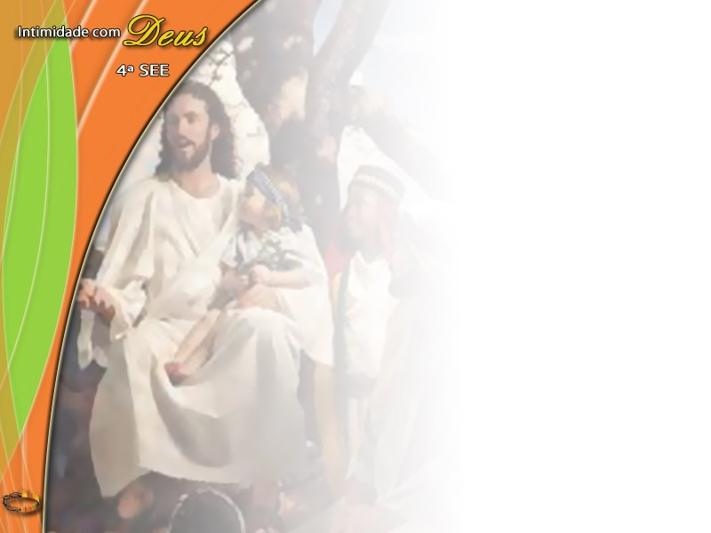
“O Salvador misturava-Se com os homens como uma pessoa que
lhes desejava o bem...” (Ellen G. White, A Ciência do Bom Viver, p. 143).

Slide 35

O jejum só faz sentido quando nos leva a uma vida de santificação antes, durante e depois.

Slide 36
A disciplina do jejum deve ser praticada tendo em vista nosso preparo diário para a comunhão com Cristo.

Slide 37

“Agora e daqui por diante até ao fim do tempo, deve o povo de Deus ser mais fervoroso, mais desperto, não confiando
em sua própria sabedoria, mas na sabedoria de seu Líder...”
(Ellen G. White, Conselhos Sobre o Regime Alimentar, p. 188, 189).

Slide 38

“É impossível avaliar os bons resultados de uma hora, ou mesmo de meia hora diária, dedicada à Palavra de Deus [e oração]”
(Conselhos Sobre a Escola Sabatina, p. 42).

Slide 39
“Jejuar um dia por semana ser-lhes-ia de incalculável benefício”
(Conselhos Sobre o Regime Alimentar, p. 189).

Slide 40

O caminho para o preparo diário para o encontro com Cristo, passa pela comunhão e o jejum de forma habitual.

